Slide 1

[CSE22300] 오픈소스SW개발
2019102188
컴퓨터공학과
송용우
작심
삼일
나만의 알고리즘 스터디 도우미
Notes:
안녕하세요 이번에 오픈소스소프트웨어 탐프로젝트 나만의 알고리즘 스터디 도우미 작심삼일을 진행한 컴퓨터공학과 송용우입니다

Slide 2
목차
1. 프로젝트 동기 Why?
2. 프로젝트 결과 What?
3. 프로젝트 구현 How?
4. 결론 및 개선할 점
Notes:
본 발표의 목차는 다음과 같습니다. 우선, 이 프로젝트를 왜 진행했는지 동기를 먼저 말씀드리고 프로젝트의 결과는 어떠한지, 어떻게 구현했는지 마지막으로 결론과 개선할 점에 대해 말씀드리겠습니다.

Slide 3
개요
작심삼일은
알고리즘 문제풀이 스터디에 도움을 주기 위해
추천 문제 제공, 학습 알림을
제공하는 웹 서비스입니다.
Notes:
프로젝트에 대해 간략하게 설명드리자면 작심삼일은 알고리즘 스터디에 도움을 주기 위해 추천 문제 제공, 학습 현황 알림등을 제공하는 웹 서비스입니다.

Slide 4


Why?
코딩 테스트
코딩으로 문제를 해결하는 능력을 측정하는 시험
Notes:
여러분들도 이미 코딩 테스트에 대해 많이 들어보셨을겁니다. 이미 수많은 IT 기업에서는 코딩 테스트를 통해 직원을 선발합니다.

Slide 5
Why?
코딩 테스트를
대비하려면?
=> 평소 꾸준한 알고리즘 문제 풀이가 중요!
Notes:
코딩 테스트를 대비하기 위해서는 평소 꾸준한 알고리즘 문제 풀이가 중요합니다

Slide 6



Why?
Online Judge
알고리즘 문제 풀이를 연습할 수 있는 사이트
Notes:
따라서 알고리즘 문제 풀이를 연습할 수 있도록 국내에 이미 백준, 구름 레벨과 같은 온라인 저지 사이트 들이 있습니다.

Slide 7
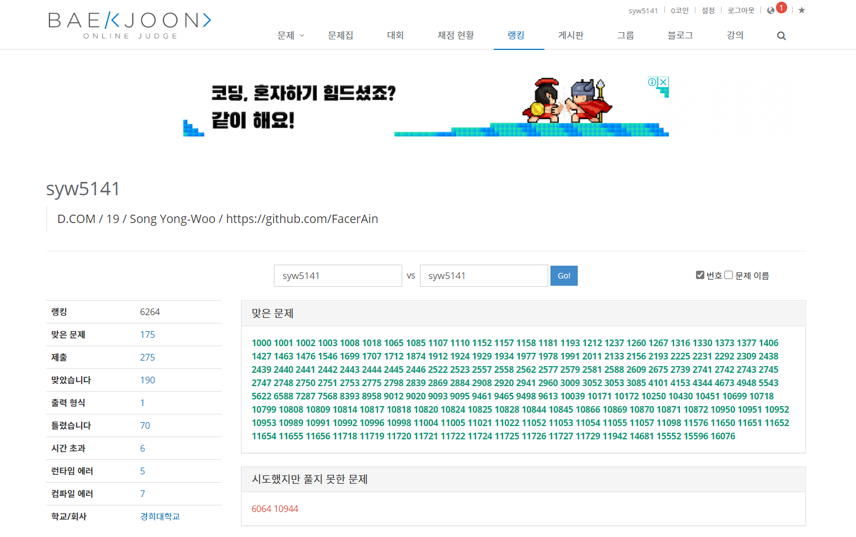
Why?
But,
어떤 문제를 풀어야 할까?
얼마나 풀어야 할까?
=> 지속적인 학습의 어려움
Notes:
하지만 이들 사이트에서는 사용자가 어떤 문제를 풀어야 하는지, 또한 얼마나 풀어야 하는지에 대한 정보를 제공하지 않습니다. 이 때문에 알고리즘을 공부하는 많은 사람들이 학습을 지속하는데 어려움을 겪고 있습니다

Slide 8
Why?
So,
목표 학습량을 설정하고,
오늘 풀 문제를 추천받고
학습 현황을 확인 받을 수 있는
웹 서비스를 만들어보자!
Notes:
따라서 본 프로젝트를 통해 보다 알고리즘 스터디를 지속할 수 있도록 목표 학습량을~~~

Slide 9
What?
작심
삼일
- 회원 기능 제공
- 문제 풀이 현황 한눈에
- 목표 학습량 설정
- 추천 문제 제공
- Slack 알림
Notes:
작심삼일이 제공하는 기능은 다음과 같습니다.
회원가입을 할 수 있고
문제를 얼마나 풀었는지 현황을 한눈에 확인할 수 있고,
하루에 문제를 얼마나 풀지 목표 학습량을 설정할 수 있습니다.
또한 추천 문제를 제공하고, 슬랙으로 추천 문제나 목표치 달성과 같은 알림을 전송하는 기능을 가지고 있습니다

Slide 10
What?
작심
삼일
회원가입
로그인
홈
설정
Notes:
작심삼일은 크게 네가지의 창으로 구성되어 있습니다

Slide 11
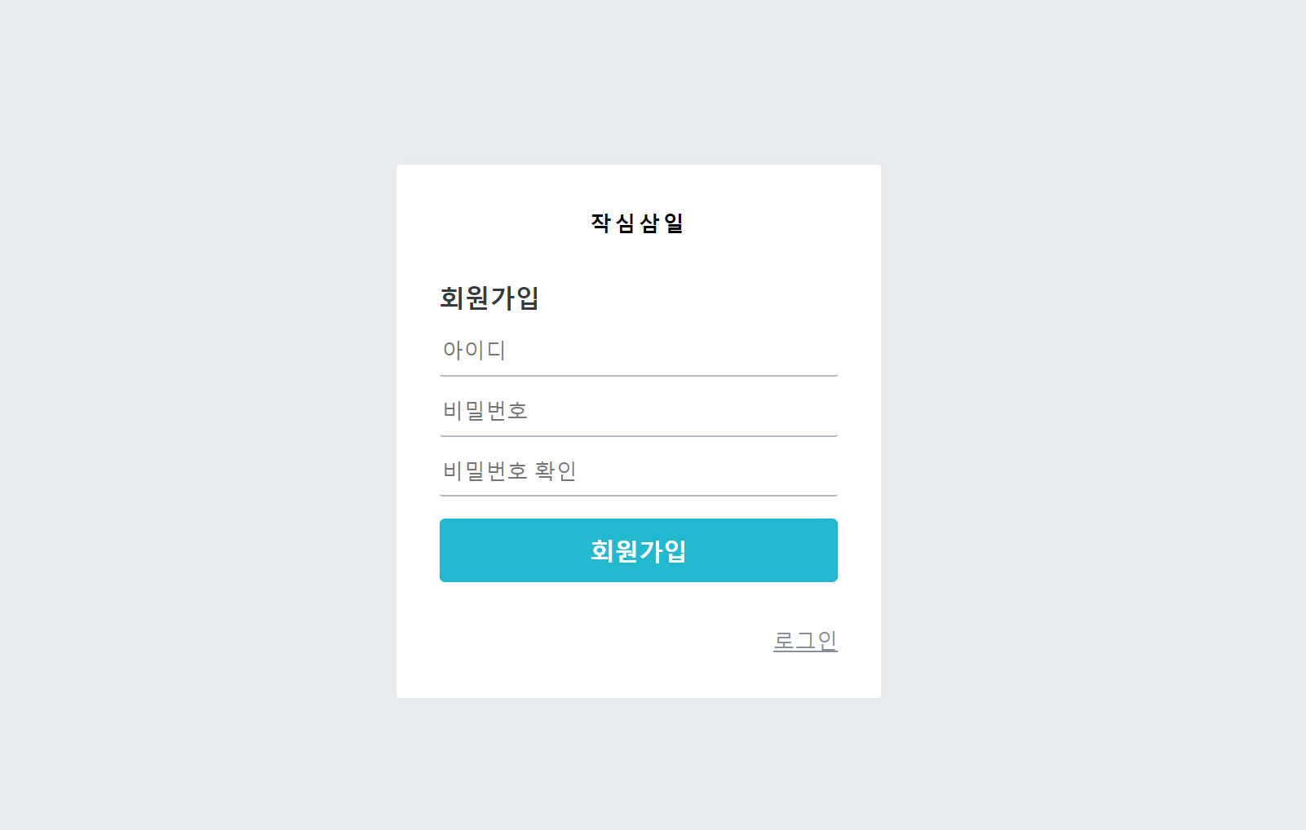
What?
회원가입
Notes:
회원가입에서는 아이디와 비밀번호를 입력하여 유저가 회원가입을 진행할 수 있고

Slide 12
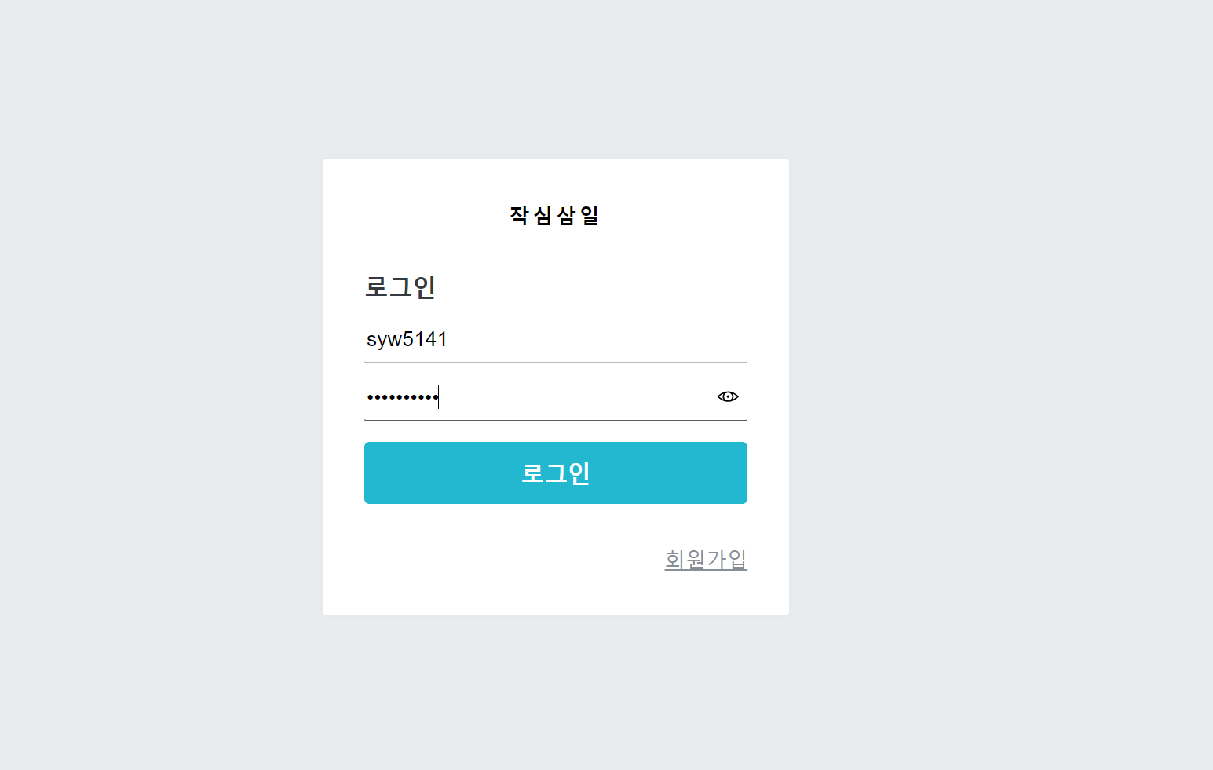
What?
로그인
Notes:
앞서 등록된 회원 정보를 바탕으로 본 서비스에 로그인을 할 수 있습니다

Slide 13
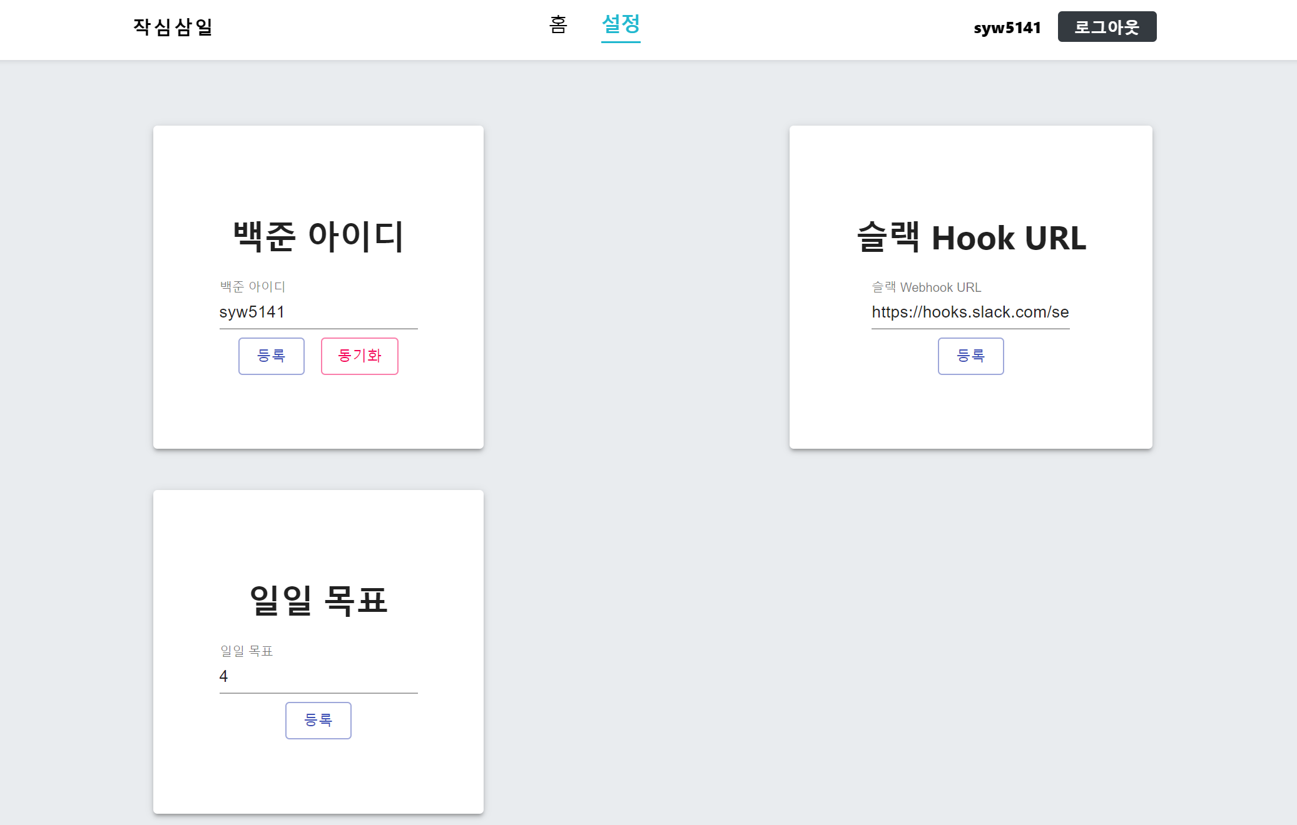
What?
설정
Notes:
그리고 서비스를 사용하기 위해 세 가지의 설정을 해주어야합니다. 백준 아이디를 등록하고 동기화하면 서비스의 서버와 백준 문제 풀이 정보가 연동됩니다.
그리고 슬랙 훅 유알엘을 등록하면 슬랙 알림을 받을 수 있고, 일일 문제 풀이 개수 목표 또한 설정할 수 있습니다

Slide 14
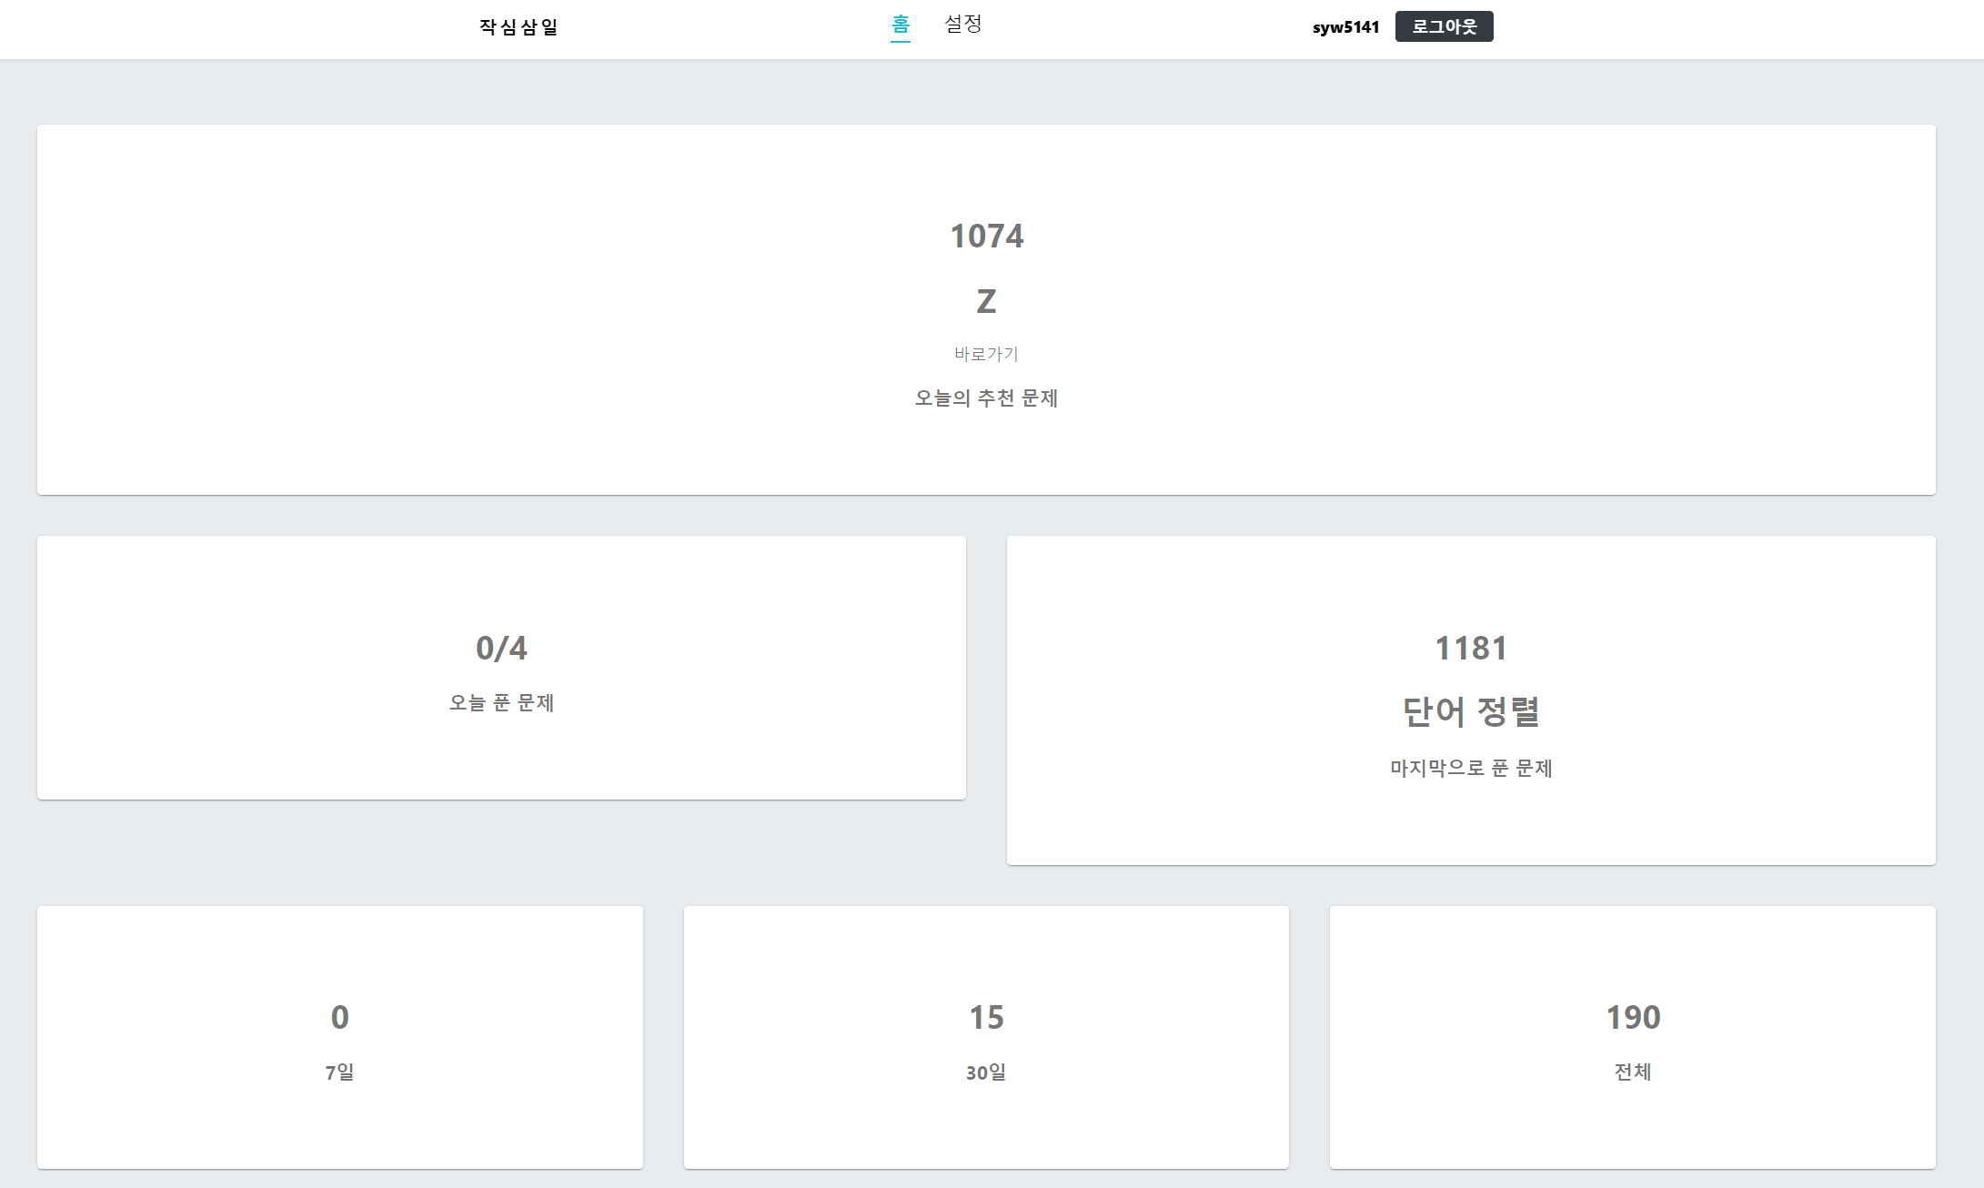
What?
홈
Notes:
홈 화면에서는 가장 상단에 오늘의 추천 문제를 제공 받을 수 있고 그 하단에 오늘 푼 문제 마지막으로 푼 문제, 자신이 7일간 30일간 전체 얼마나 문제를 풀었는지 확인할 수 있습니다.

Slide 15
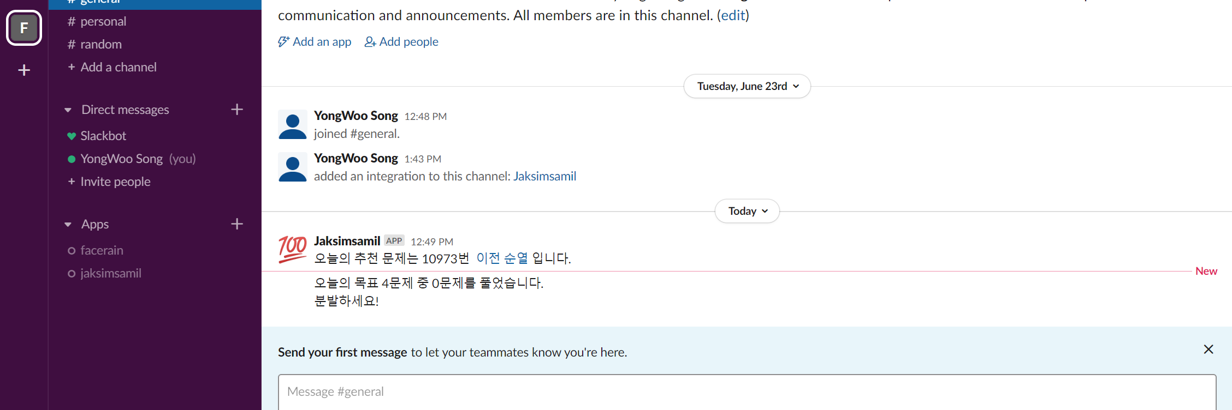
What?
슬랙
Notes:
그리고 사용자는 슬랙을 통해 정기적으로 오늘의 추천 문제, 일일 목표치를 달성했는지 알림을 받을 수 있습니다.

Slide 16
What?
http://facerain.dcom.club/
Notes:
폰 서비스의 접속 주소는 다음과 같습니다

Slide 17




How?
Notes:
이 프로젝트에서 크게 네가지의 프레임워크를 활용하였습니다. 첫 번째로 사용자에게 보여지는 프론트엔드 페이지를 구성하기 위해 리액트를 사용하였고, API 처리, 서버 구동 등을 위해 노드 JS 와 이를 기반으로 동작하는 Koa 웹 프레임워크를 사용하였습니다. 마지막으로 필요한 데이터들을 저장하기 위해 몽고 디비를 활용하였습니다.

Slide 18






How?
Render
HTTP
Userdata
User
React
Userdata
HTTP
Get
Message
Send
Message
Crawling
Node
Scheduler
Notes:
프로젝트 구조는 다음과 같습니다. 앞서 말씀 드린대로 프론트엔드로 리액트를, 백엔드로 코아 프레임워크와 몽고 디비를 사용하여 프로젝트를 구성하였습니다. 추가로 노드 스케줄러를 통해 주기적으로 사용자에게 슬랙으로 메시지를 전송할 수 있도록 하였습니다

Slide 19
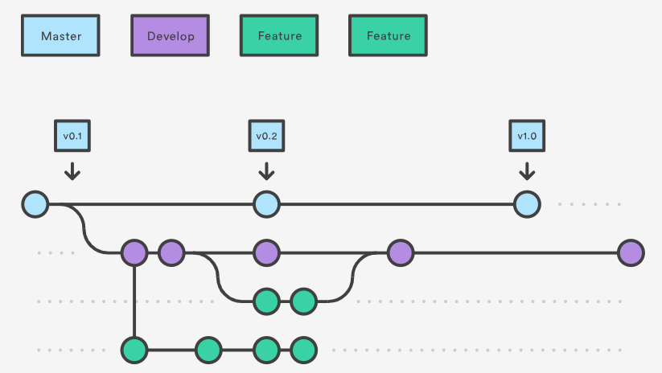

How?
버전 관리
GitFlow
Notes:
버전 관리로는 GitFlow를 적용하여 프로젝트를 관리하였습니다

Slide 20
더 나아가서
결론
Notes:
프로젝트의 결론으로는 앞서 말씀드렸던 사용자가 어떤 문제를 풀어야하는지 얼마나 문제를 풀어야하는지를 알려주어 알고리즘 스터디를 지속할 수 있는 서비스를 완성할 수 있었습니다.

Slide 21
더 나아가서
개선할 점
- 기능 추가(문제 담기, 친구)
- 추천 알고리즘 개선
Notes:
개선 할 점으로는 기능을 추가하여 문제를 담고 즐겨 찾기 하거나 친구 추가 기능을 도입하여 경쟁을 하게 할 수 있습니다. 또한 현재에는 미리 준비한 문제 은행을 바탕으로 문제를 추천해주지만 더 나아가 사용자의 실력을 판단하고 이에 맞는 맞춤형 문제를 제공할 수 있는 서비스로 발전 시킬 수 있습니다.

Slide 22
나만의 알고리즘
스터디 도우미
작심
삼일
감사합니다.
Notes:
회원제 관리, JWT

